Slide 1


Slide 2
Творческая работа.
Составление связного текста из деформированных предложений.
Цель:
Будем учиться составлять связанное высказывание на заданную тему.

Slide 3
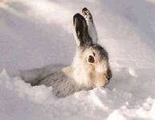
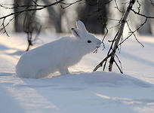
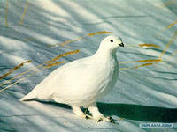
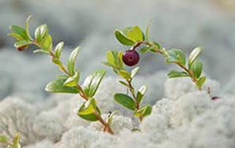
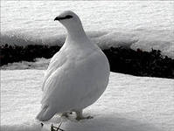

Slide 4
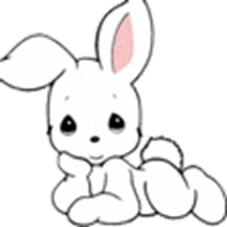
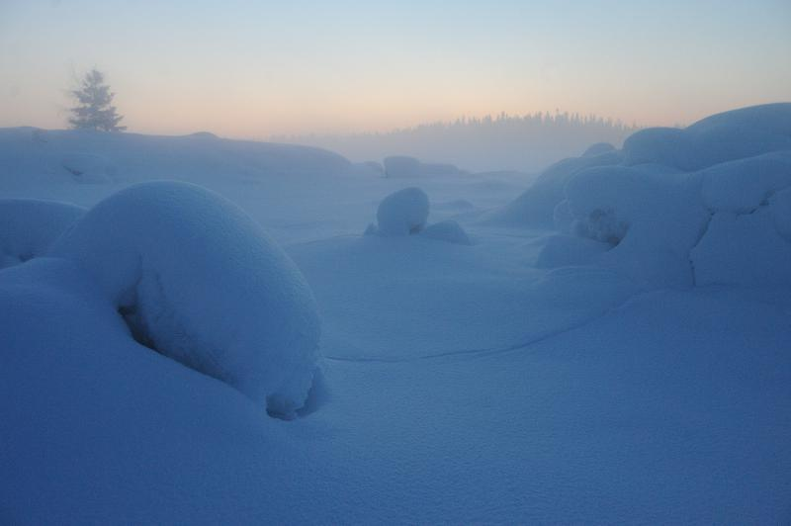
Птицы под снегом.
1. по, заяц, болоту, скакал

Slide 5
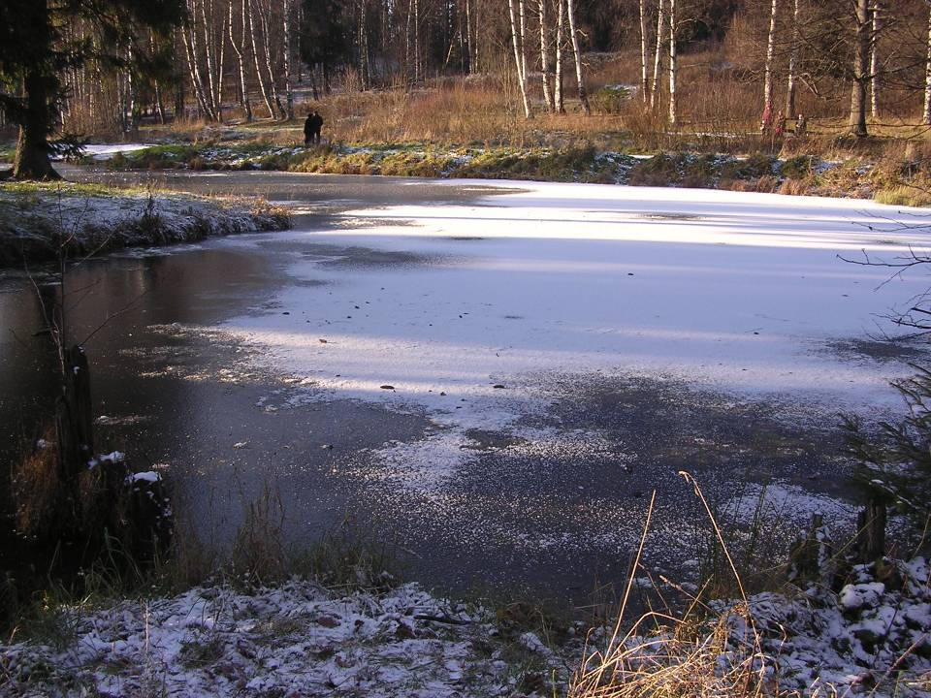


Slide 6
1. по, заяц, болоту, скакал

Slide 7
Птицы под снегом.
Скакал_заяц_по_болоту.

Slide 8
2. кочку, с, на, кочки, бух, снег, в, да

Slide 9
2. кочку, с, на, кочки, бух, снег, в, да
.

Slide 10
2.С_кочки_на_кочку_да_бух_в_ снег.

Slide 11
Птицы под снегом.
1. Скакал_заяц_по_болоту.
2.С_кочки_на_кочку_да_бух_в_ снег.

Slide 12
3. косой, под, что, чувствует, ногами, что-то, шевелится

Slide 13
Косой_чувствует,_что_под_ ногами_что-то_шевелится.

Slide 14
4. громким, из-под, хлопаньем, стали, снега, с, крыльев, куропатки, вырываться
4.

Slide 15

4. Из-под снега с громким хлопаньем крыльев стали вырываться куропатки.

Slide 16
5. заяц, лес, до, перепуганный, смерти, кинулся, в

Slide 17
5. Перепуганный до смерти заяц кинулся в лес.

Slide 18
6. в, стая, снегу, в, живёт, куропаток

Slide 19
6. В снегу живёт стая куропаток.

Slide 20


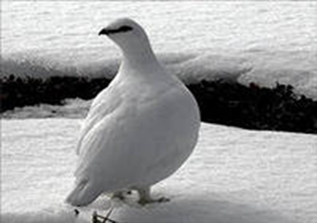
7. вылетают, болоту, они, клюкву, по, днём, ходят, выкапывают
опять, в, поклюют, снег, и

Slide 21
Днём они вылетают, ходят по болоту, выкапывают клюкву, поклюют и опять в снег.

Slide 22
8. заметит, снегом, кто, под, их.

Slide 23
8. Кто заметит их под снегом?

Slide 24
